Slide 1
CHỦ ĐỀ 5. THAM GIA HOẠT ĐỘNG CỘNG ĐỒNG
Hoạt động 3.
Mở rộng mối quan hệ và thu hút cộng đồng vào các hoạt động xã hội

Slide 2
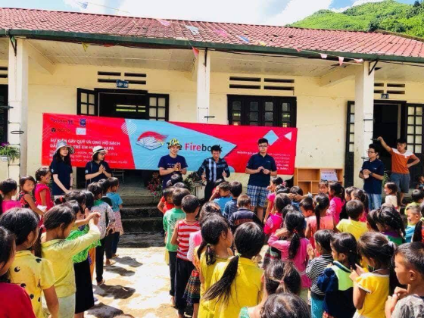
Nhiệm vụ 1. Xác định những cá nhân, tổ chức mà em có thể thiết lập và mở rộng quan hệ để thu hút vào các hoạt động xã hội.
+ Thầy, cô giáo
+ Ban đại diện cha mẹ học sinh
+ Tổ chức đoàn thể
+ Doanh nghiệp

Slide 3
*Nhiệm vụ 2. Thảo luận các biện pháp mở rộng quan hệ và thu hút cộng động vào hoạt động xã hội
ĐỐI TƯỢNG | BIỆN PHÁP | GHI CHÚ

Slide 4
Nhiệm vụ 3. Chia sẻ kết quả mở rộng quan hệ và thu hút cộng đồng
+ Danh sách cá nhân, tổ chức đồng ý tham gia hoạt động xã hội.
+ Các công việc mà cá nhân, tổ chức tham gia thực hiện
+ Cách thức đóng góp cho các hoạt động xã hội
+ Kết quả thu được
+ Bài học kinh nghiệm khi thực hiện mở rộng quan hệ và thu hút cộng đồng.

Slide 5
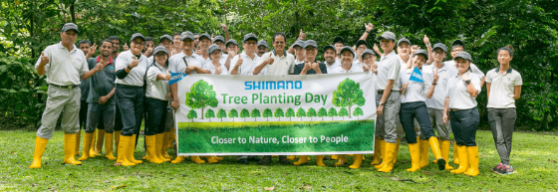
Hoạt động 4.
Lập và thực hiện kế hoạch tuyên truyền trong cộng đồng về văn hóa ứng xử nơi công cộng

Slide 6
Nhiệm vụ 1. Xây dựng kế hoạch tuyên truyền trong cộng đồng về văn hóa ứng xử nơi cộng đồng
Tên hoạt động:
1. Xác định mục đích của hoạt động
2. Xác định đối tượng
3. Xác định không gian
4. Xác định nội dung
5. Xác định hình thức

Slide 7
CHỦ ĐỀ 5. THAM GIA HOẠT ĐỘNG CỘNG ĐỒNG
Trình bày
Kế hoạch tuyên truyền
trong cộng đồng về văn
hóa ứng xử nơi cộng đồng

Slide 8
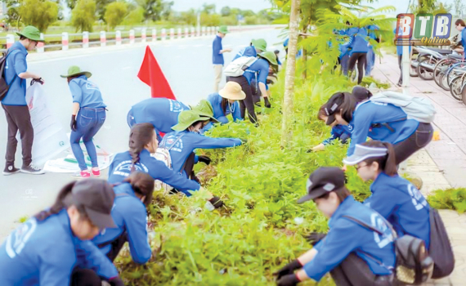
Nhiệm vụ 2. Tổ chức tuyên truyền trong cộng đồng về văn hóa ứng xử
HS theo dõi video: https://www.youtube.com/watch?v=f-7zm6AC0_Y
Trả lời câu hỏi: Em có đánh giá gì với các hành vi của HS trong đoạn video trên?

Slide 9
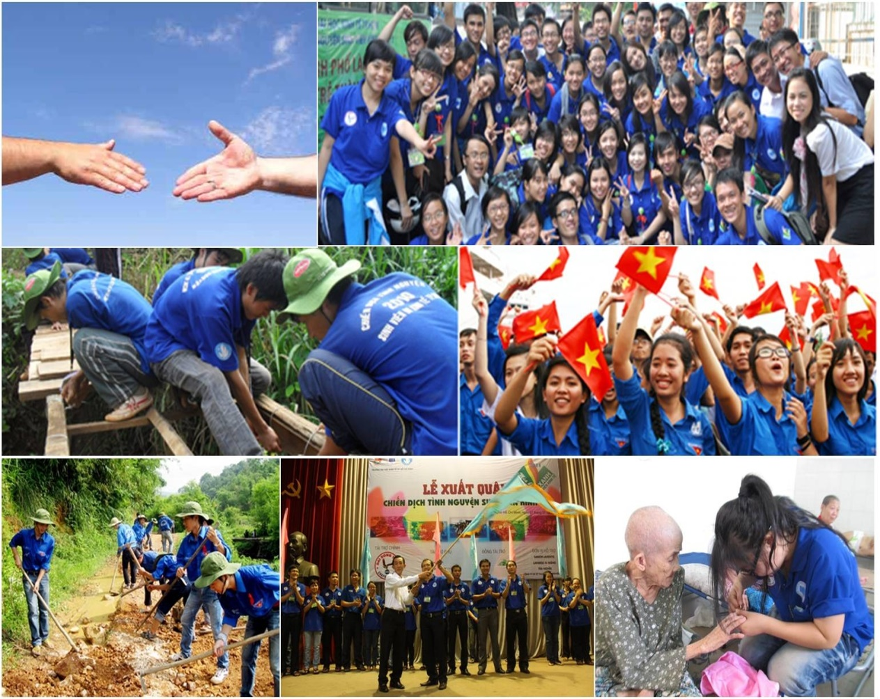
Nhiệm vụ 3. Chia sẻ kết quả tuyên truyền trong cộng đồng về văn hóa ứng xử nơi cộng đồng
https://www.youtube.com/watch?v=gQehafF6fmQ
https://www.youtube.com/watch?v=xGZJmbhelo0
https://www.youtube.com/watch?v=EazUZzNl0JI
https://www.youtube.com/watch?v=WDhq9LKrF0Y

Slide 10
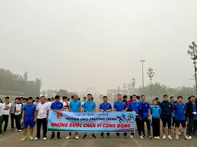
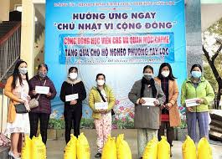
Hoạt động 5. Đánh giá kết quả hoạt động phát triển cộng đồng

Slide 11
Nhiệm vụ 1. Xác định kết quả đạt được nhờ hoạt động phát triển cộng đồng mà em đã tham gia
Tên hoạt động (cảm nhận Khi xem clip tuyên truyền về: | Trước khi tác động | Sau khi tác động | Cảm xúc bản thân
Văn hóa giao thông
Văn hóa ứng xử nơi công cộng
Văn minh khi xem phim ở rạp

Slide 12
Nhiệm vụ 2. Viết báo cáo về kết quả hoạt động phát triển cộng đồng của em hoặc của nhóm

Slide 13
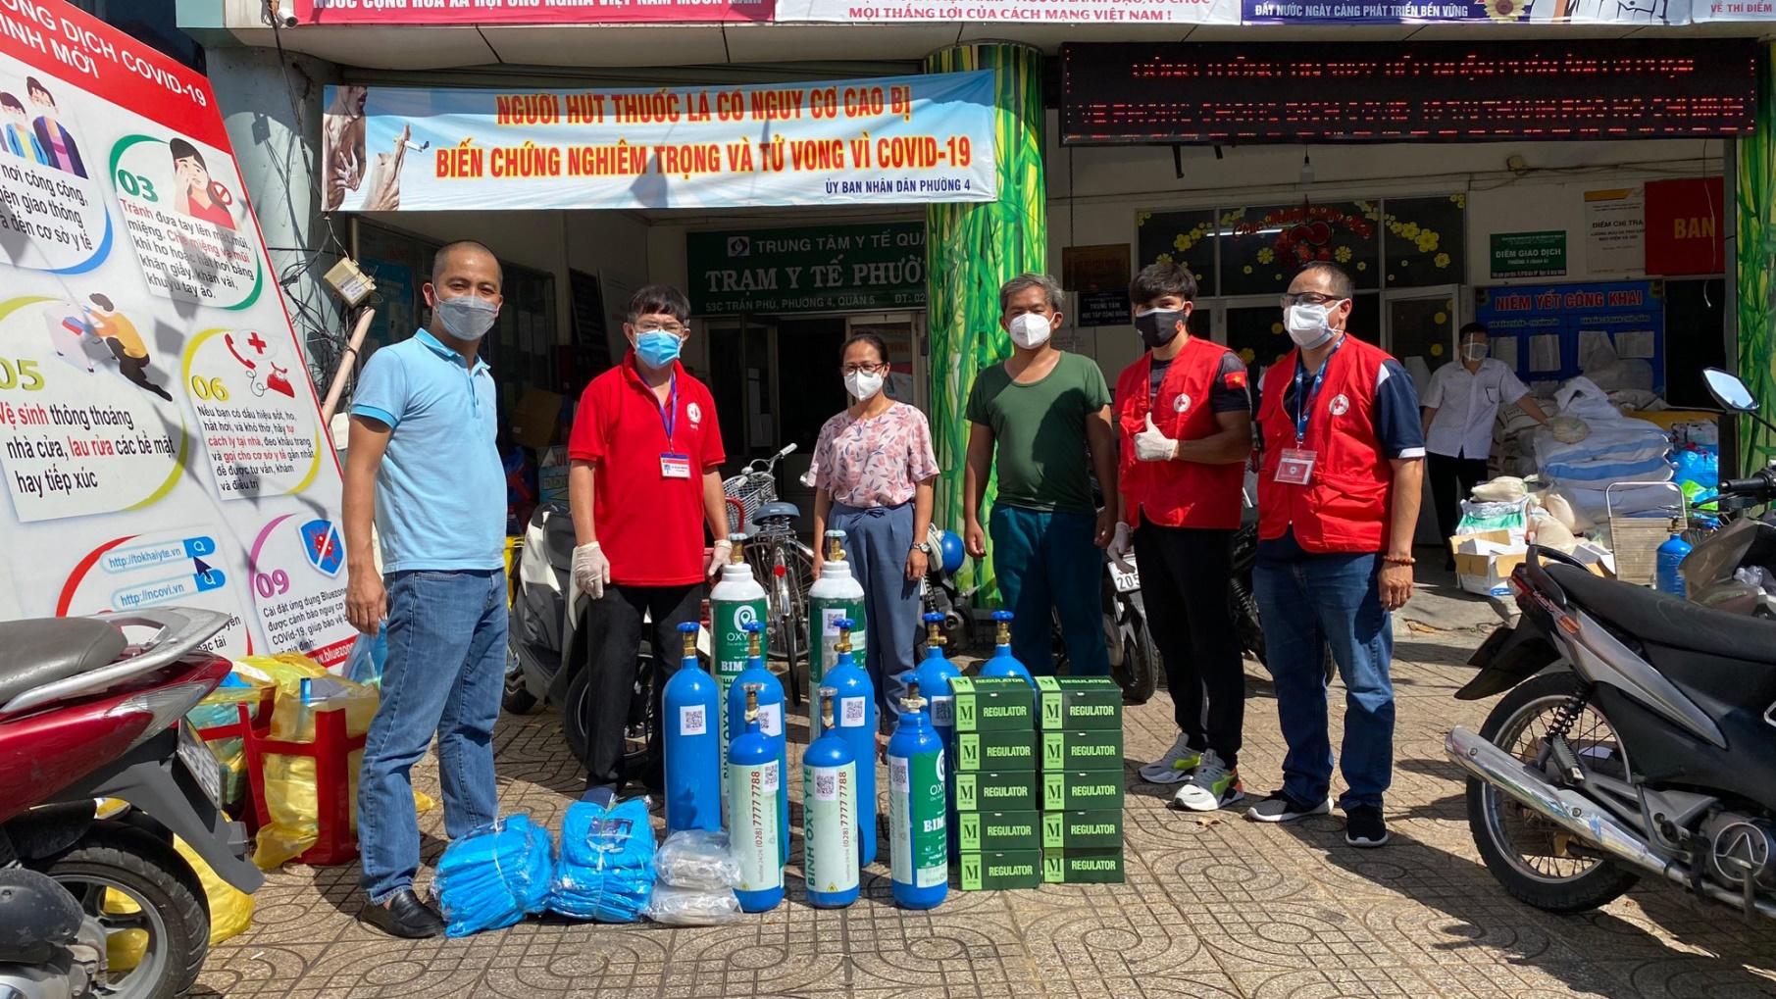
Nhiệm vụ 3.Trình bày báo cáo hoạt động phát triển cộng đồng

Slide 14
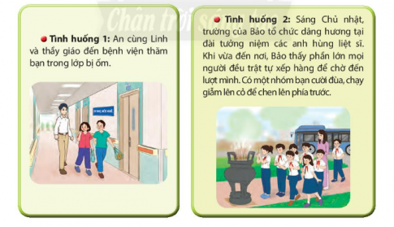
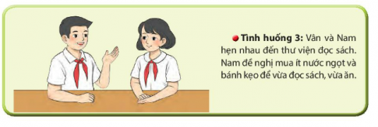
CÂU HỎI THẢO LUẬN
Câu 1: Thảo luận về các hành vi giao tiếp, ứng xử có văn hóa khi tham gia các hoạt động trong cộng đồng.
Câu 2: Thể hiện cách ứng xử phù hợp trong các tình huống sau:

Slide 15
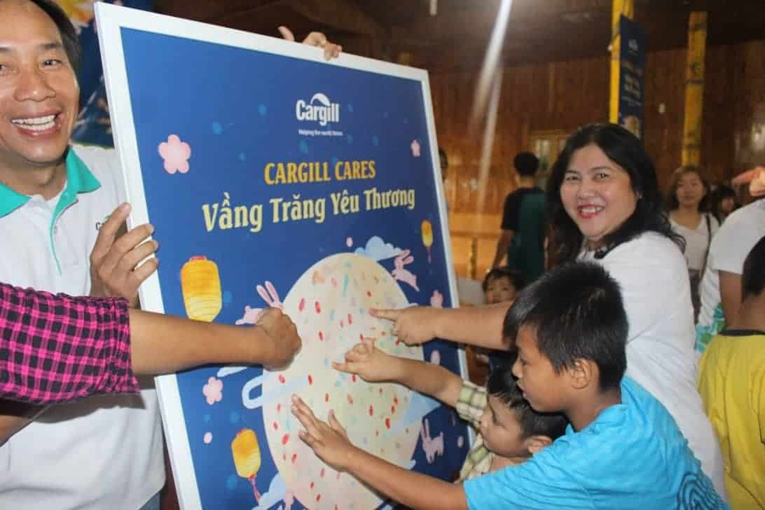
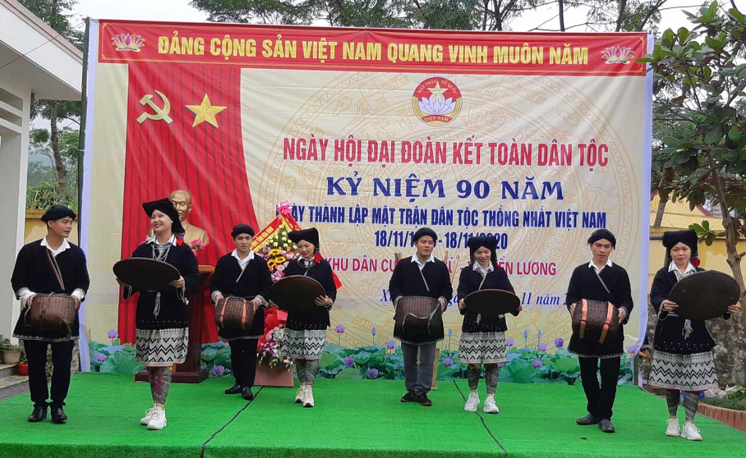
CÂU HỎI TÌNH HUỐNG
Tình huống 1: Nhân dịp Tết trung thu, Thanh và các bạn trong nhóm để xuất với Ban phụ trách khu dân cư để tổ chức chương trình rước đèn ông sao cho các em thiếu nhi. Ban phụ trách khu dân cư phân vân vì chưa tin tưởng vào khả năng của các bạn.
Tình huống 2: Khu dân cư nơi em sống chuẩn bị tổ chức hoạt động thể thao nhân ngày hội đoàn kết toàn dân tộc. Bình được giao nhiệm vụ cùng các bạn thanh niên vận động người dân trong khu dân cư tham gia, nhưng lâu nay Bình ít khi tiếp xúc với mọi người.

Slide 16
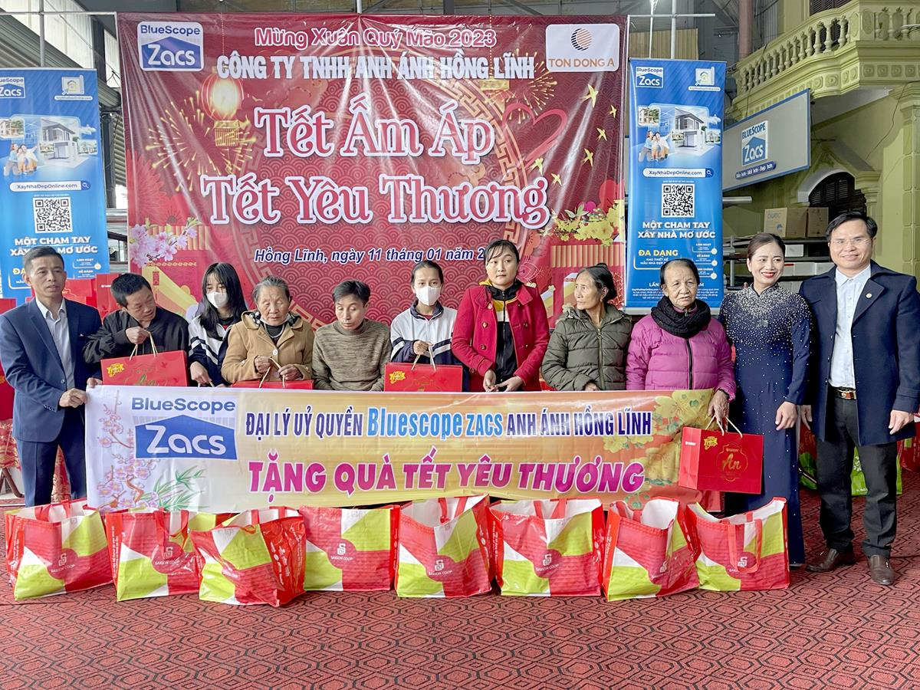
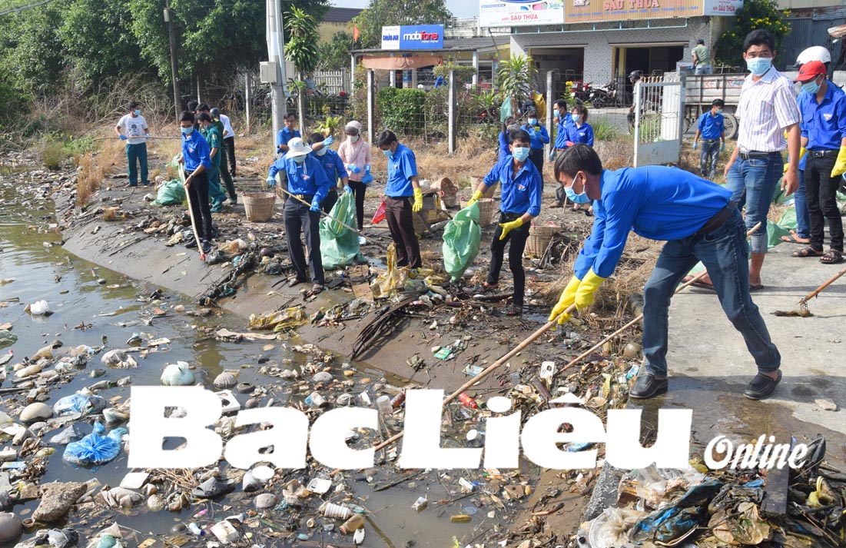
Tình huống 3: Hùng có ý định thành lập nhóm thanh niên tình nguyện vì cộng đồng để giúp đỡ những gia đình có hoàn cảnh khó khăn ở địa phương nhưng chưa biết làm cách nào?
Nếu là Hùng em sẽ làm thế nào?
Tình huống 4: Lãnh đạo phường em kêu gọi toàn dân thực hiện phong trào"Khu dân cư xanh-sạch-đẹp". Tuy nhiên, một số hộ gia đình trong khi dân cư không hưởng ứng.
Em sẽ làm gì để các hộ gia đình đó tham gia phong trào.

Slide 17
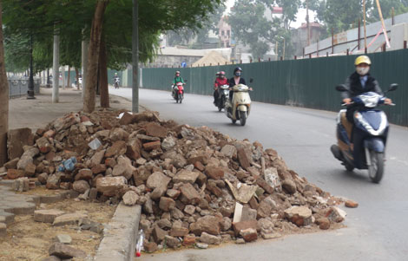
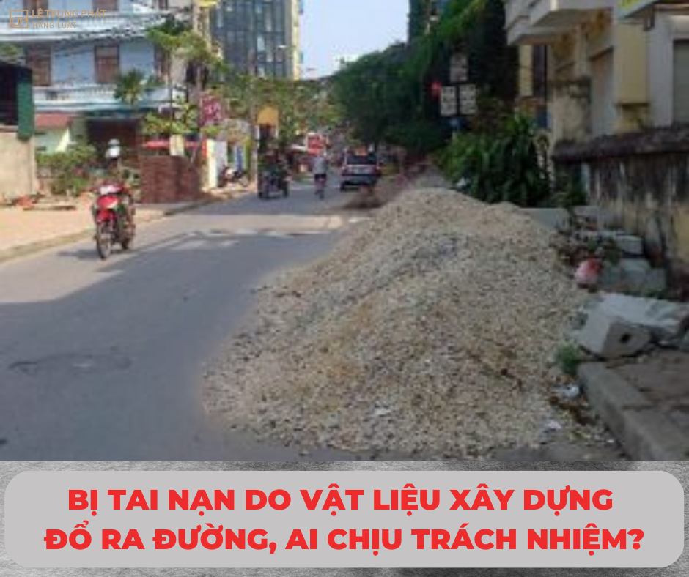
Xây dựng kịch bản tương tác theo nội dung sau:
Câu hỏi: Trên đường đi học về, Tuấn và Nam gặp hai người trong khu dân cư đang cãi nhau vì vật liệu xây dựng để lấn chiếm lối đi chung. Nam định vào dàn hòa thì Tuấn ngăn lại và nói:"Không nên can thiệp vì đó là việc riêng của họ". Nam băn khoăn chưa biết làm thế nào?

Slide 18
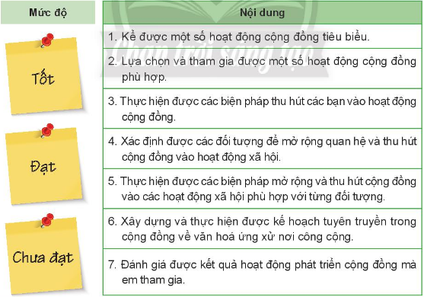
Hoạt động 6. Đánh giá kết quả trải nghiệm

